Slide 1
LC 25: corrosion humide des métaux

Slide 2
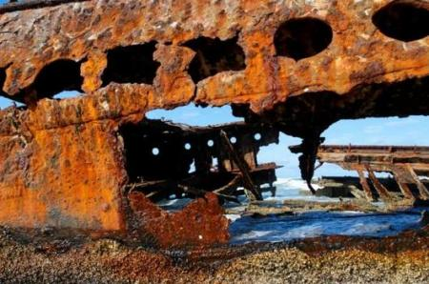
I-Corrosion homogène
1)Définition
Corrosion d’une épave en fer

Slide 3
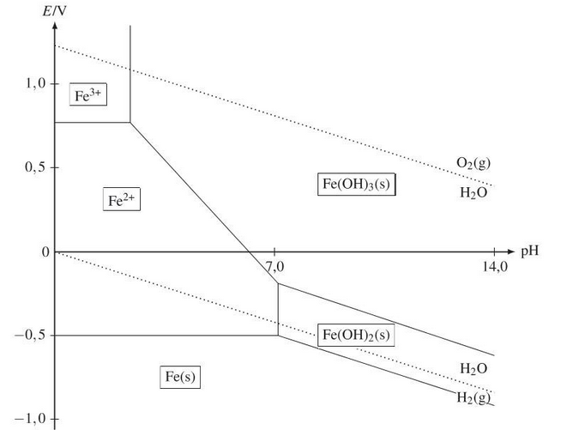
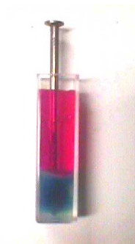
I-Corrosion homogène
2)Etude thermodynamique, cas du fer
Diagramme E-pH de l’eau et du fer
Clou en fer dans solution
aqueuse acide
phénophtaléine
Bleu de
prusse
Bleu de prusse : Produit de la réaction de Fe²⁺ et de l’hexacyanoferrat (III)
http://leroy.pe.free.fr/psi_new/tp/tp_corrosion.pdf
Tout en-un Chimie PSI/PSI*,Dunot (2017)

Slide 4
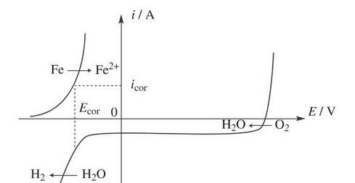
I-Corrosion homogène
2)Etude cinétique, cas du fer
Courbe intensité-potentiel de l’eau et du fer
Tout en-un Chimie PSI/PSI*,Dunot (2017)

Slide 5
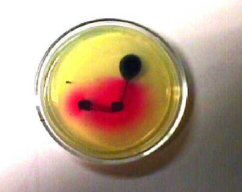
II-Corrosion différentielle
1)Introduction
phénophtaléine
Bleu de
prusse
http://leroy.pe.free.fr/psi_new/tp/tp_corrosion.pdf

Slide 6
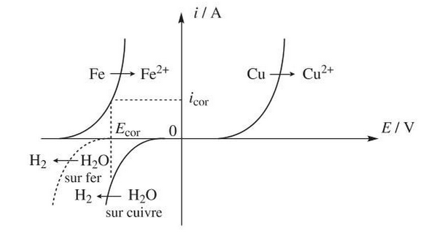
II-Corrosion différentielle
2)corrosion galvanique
Courbe intensité-potentiel de l’eau et du fer et cuivre
Tout en-un Chimie PSI/PSI*,Dunot (2017)

Slide 7
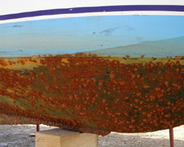
II-Corrosion différentielle
2)corrosion à aération différentielle
Coque de bateau

Slide 8
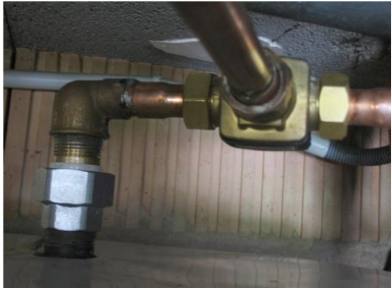
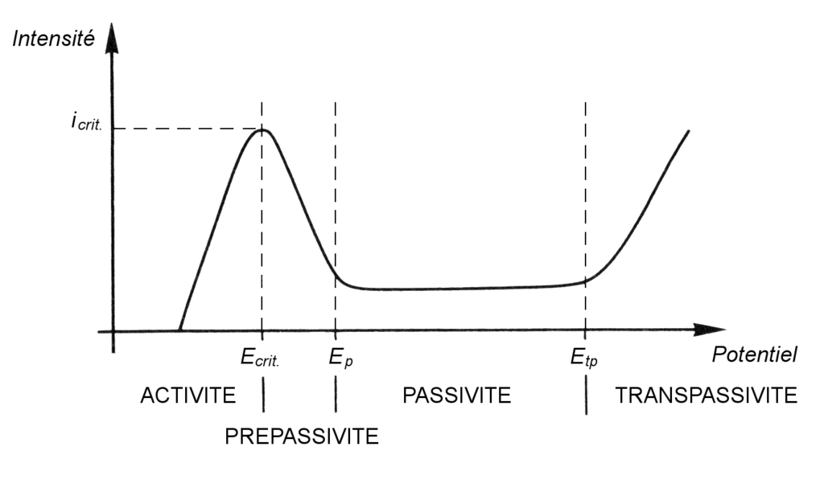
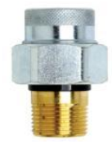
III-Protection contre la corrosion
1)Protection par isolement
manchon galvanique
Passivation du fer
https://fr.wikipedia.org/wiki/Passivation
http://www.apper-solaire.org/Pages/Fiches/Ballons/Preconisations d installation ballon ECS face a la corrosion galvanique/index.pdf

Slide 9
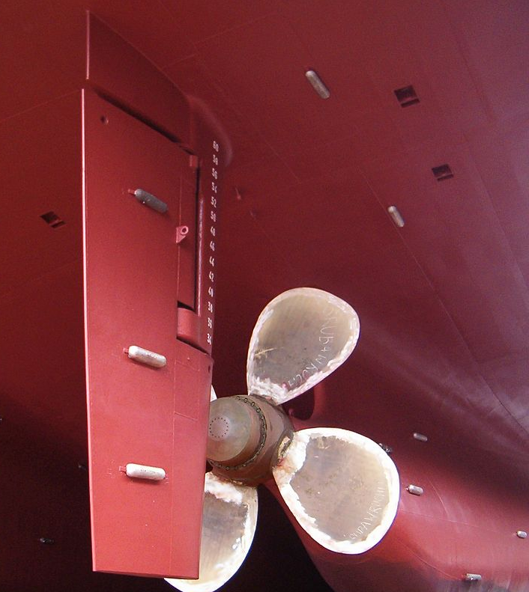
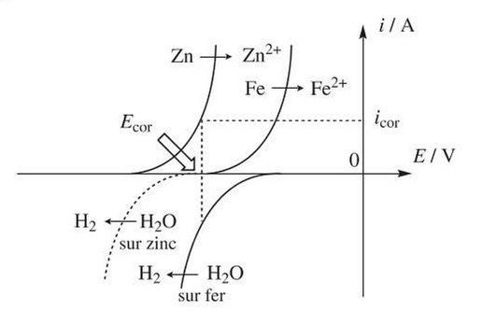
III-Protection contre la corrosion
1)Protection par anode sacrificielle
Anodes sacrificielles
Courbe itensité potentiel de l’eau,du fer et du zinc
Tout en-un Chimie PSI/PSI*,Dunot (2017)

